Slide 1
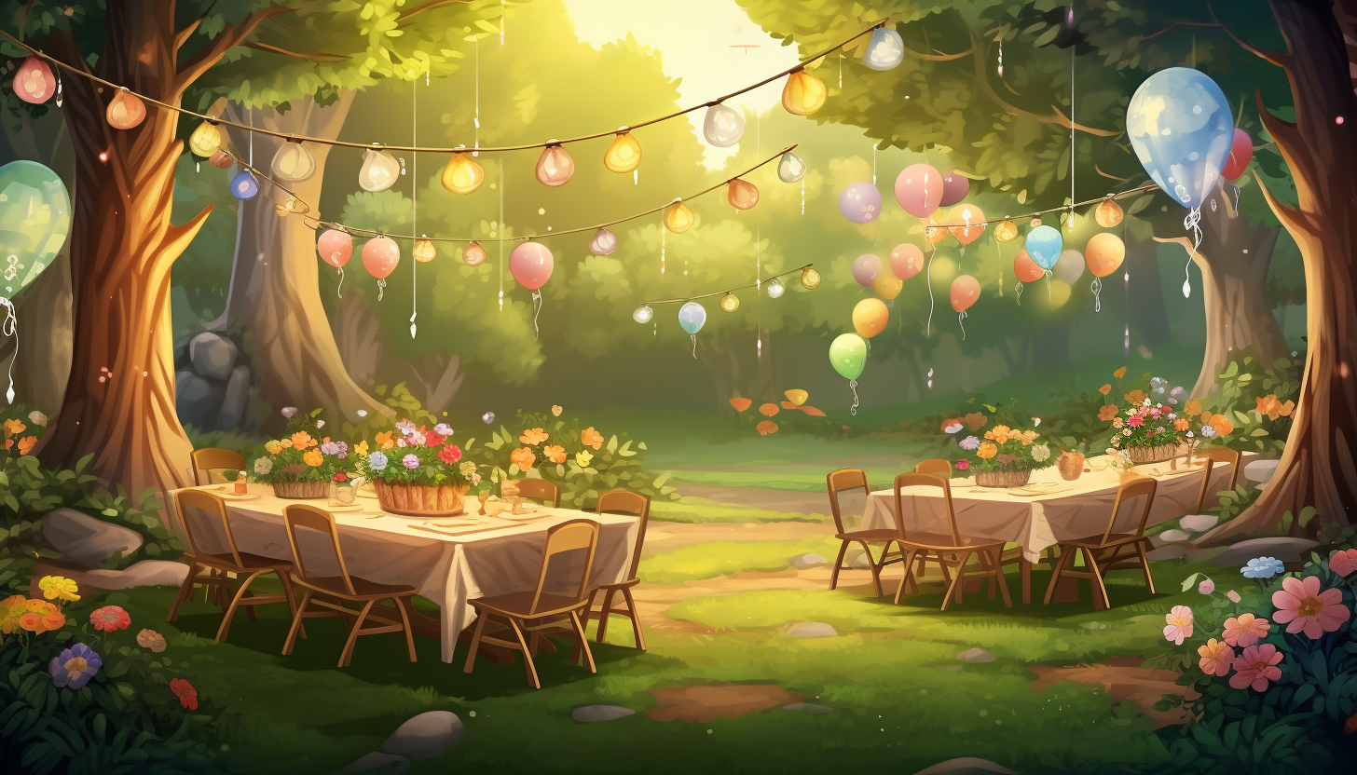



Назови 5 любимых предметов одежды
Назови 5 любимых животных
Назови 5 любимых мест
Назови 5 любимых
имен
Назови 5 любимых занятий
Назови 5 любимых продуктов

